Slide 1
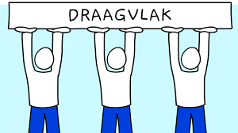
LA 3 Burgerparticipatie
Introductie van LA en inhoudelijke input
Lj3 p1 2021

Slide 2
Inhoud presentatie
Link naar beoordelingsformulier van het verslag
Wat IS burgerparticipatie?
WAAROM burgerparticipatie?
HOE dan?
Theoretisch model
Leerarrangement 3
Aan de slag

Slide 3
Burgerparticipatie

Slide 4
Burgerparticipatie: wat is het?
Burgerparticipatie is een verzameling van instrumenten die een gemeente kan inzetten om inwoners te betrekken bij het beleid en de plannen van de gemeente.
Wanneer we eigenaarschap willen bereiken bij inwoners en stakelholders dan zullen we hen ook werkelijk inspraak moeten geven. We zullen transparante manieren van besluitvorming moeten gebruiken waarop alle partijen kunnen vertrouwen.
We hebben eerlijke en open processen nodig, met alle betrokkenen. Wereldwijde ervaringen tonen aan dat dit werkt. Dus laten we ophouden met mensen een worst voorhouden en gaan voor gezamenlijk eigenaarschap, om massale teleurstelling te voorkomen.

Slide 5
Waarom burgerparticipatie?
Burgerparticipatie heeft zich in de loop dan de jaren ontwikkeld: waar in de vorige eeuw er nog een grote afstand was tussen de overheid en de burgers, is die afstand de afgelopen jaren alleen maar afgenomen.
Politici zijn gaan beseffen dat burgers de basis vormen van hun agenda, en daarnaast hebben sociale media een grote rol gespeeld in de opkomst van actief burgerschap en burgerparticipatie in het algemeen.
De trend zal waarschijnlijk een nog grotere impuls krijgen rondom juli 2022, als de zogeheten Omgevingswet intreedt. Deze wet is een modernisatie en een bundeling van alle wetten en regels die van toepassing zijn op onze leefomgeving. De Omgevingswet legt meer verantwoordelijkheid bij burgers zelf, waarbij het de bedoeling is dat met lokale initiatieven oplossingen worden gevonden voor maatschappelijke problemen en dat burgers zelf directe invloed hebben op hun leefomgeving.

Slide 6
Burgerparticipatie: hoe doe je dat?
Voorbeeld: Aalsmeer
BRON = Citizenlab, expert in digitale burgerparticipatie
https://www.citizenlab.co/blog/case-study/case-study-ideeen-verzamelen-voor-een-mooier-aalsmeer/?lang=nl

Slide 7
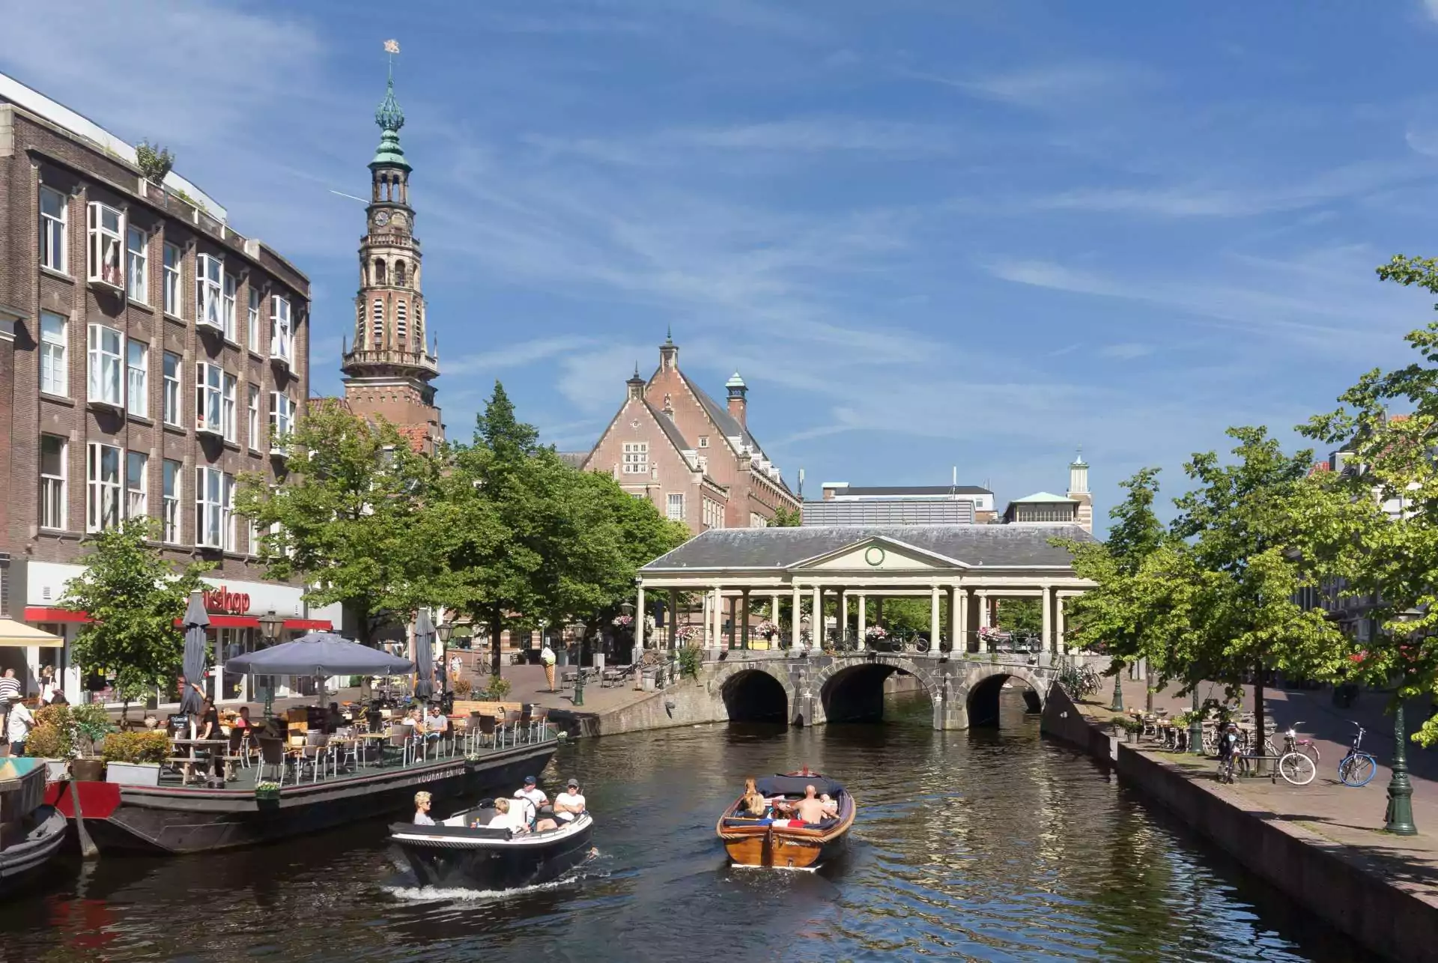
Voorbeeld: Leiden
De gemeente Leiden benut haar participatieplatform optimaal om input te verzamelen voor diverse stadsontwikkelingsprojecten.
Nadat Leiden begin 2020 haar online burgerparticipatieplatform lanceerde werden er meteen verschillende participatieprojecten opgestart.
Wat opvalt binnen deze projecten is dat de gemeente verschillende participatiemethoden combineert. Inwoners kunnen vaak kiezen of ze bijvoorbeeld een survey invullen, een idee plaatsen of deelnemen aan een online workshop.

Slide 8
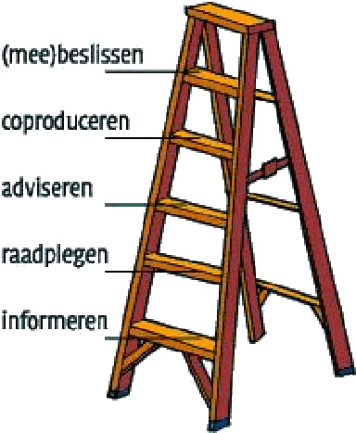
Uit leerjaar 1: bewonersparticipatie

Slide 9
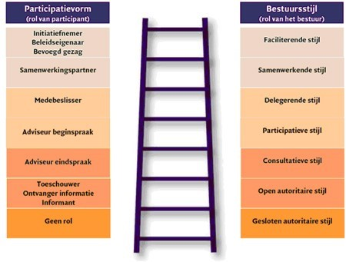
NIEUW voor leerjaar 3:
bewoners
bestuurders

Slide 10
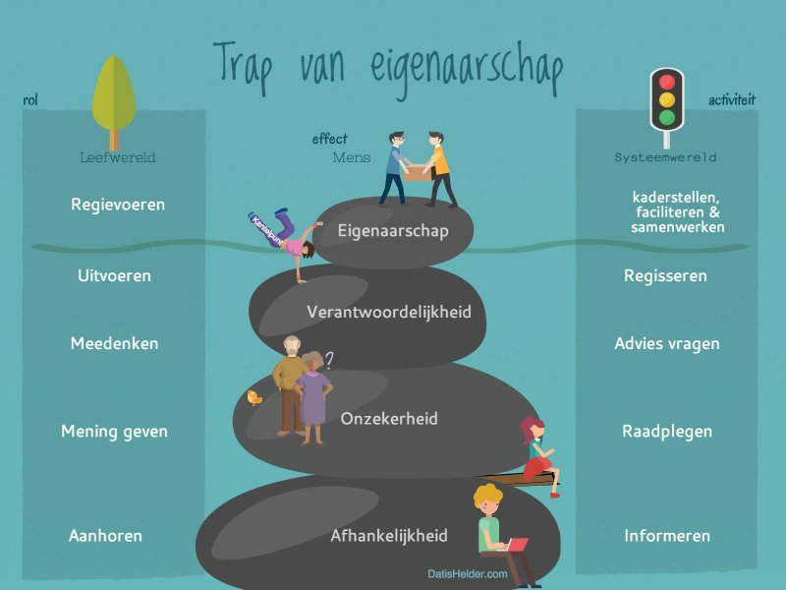
Nieuw model
Effect dat die rol geeft
Rol die mensen pakken
Activiteit; het HOE

Slide 11
Leerarrangement 3 van dit IBS Burgerparticipatie:

Slide 12
2122 LBS LA3 Burgerparticipatie
Leerdoel
Je verdiept je in het bewust betrekken van de stakeholders bij de aanpak van de casus.
Je onderzoekt welke aanpak bij jullie casus past.
Je beschrijft de toepassing ervan.
Samenwerken
Deze opdracht maak je in groepsverband.
Plaats je product in Teams
Bekijk leerproducten van anderen en geef feedback.
Deadline = 10-10-2021
Leerproduct
Een verslag met daarin:
- een beschrijving in je eigen woorden van de vormen van burgerparticipatie
- een onderbouwde keuze voor een specifieke vorm van burgerparticipatie
- een implementatieplan
- APA-bronvermelding
Bijeenkomsten
- Bijeenkomsten thema ‘participatie’
- Beleid Gemeente Tilburg met betrekking tot bewonersparticipatie
- Zelfwerkuren
Bronnen
Lessen over burgerparticipatie en de behandelde bronnen
Richtlijnen APA-bronvermelding
Leerpad
- Onderzoek het begrip en de verschillende vormen van burgerparticipatie
- Onderzoek welke vorm het beste aansluit bij jullie casus en de betrokken stakeholders
- Maak een keuze voor een specifieke vorm en onderbouw deze keuze
- Werk deze vorm uit voor jullie casus
- Maak een eenvoudig implementatieplan met in ieder geval de stappen, een planning en taakverdeling waarmee de gemeente deze vorm kan uitvoeren.

Slide 13
4. Aan de slag
Lees het artikel over nieuwe kijk op Participatie; maak een korte samenvatting.
2. Hoe kun je deze visie toepassen op jullie casus?
https://www.lsabewoners.nl/weg-met-de-participatieladder/

Slide 14
Aan de slag met LA3:
Veel op internet te vinden + op Wiki een notitie ‘Input LA3’.
Onderzoek het begrip en de verschillende vormen van burgerparticipatie.
Onderzoek welke vorm het beste aansluit bij jullie casus en de betrokken stakeholders
Maak een keuze voor een specifieke vorm en onderbouw deze keuze
Werk deze vorm uit voor jullie casus
Maak een eenvoudig implementatieplan met in ieder geval de stappen, een planning en taakverdeling waarmee de gemeente deze vorm kan uitvoeren.
Werk het zo concreet uit dat de mensen van de gemeente het zo kunnen uitvoeren.

Slide 15
Nog vragen?
Succes!

